Slide 1


小学语文人教版第一册
语文园地六

Slide 2
我会说
辶
女
土
纟
犭
门
氵
宀
人

Slide 3
我会说
zào
duī
chǎng
辶
造
过 还
女
好
妈 姐
土
堆
地 场
shā
hóu
纟
绿
红 纱
犭
狗
猫 猴
门
问
间 闪
bǎo
hé
氵
漂
河 江
宀
它
宝 家
人
舍
合 会

Slide 4
我会连
明亮的
可爱的
鲜艳的
灯光
小猫
花朵
苹果
雪花
小草
白白的
红红的
绿绿的

Slide 5
快乐的
美丽的
高大的
暖和的
绿色的
白云
松树
小鸟
小伞
衣裳

Slide 6
青青的（ ）
黄黄的（ ）
蓝蓝的（ ）
白白的（ ）

Slide 7
读读说说
高兴 高高兴兴 许多 许许多多
漂亮 漂漂亮亮 仔细 仔仔细细
日夜 来往
红火 明白
多少 大小
日日夜夜
来来往往
红红火火
明明白白
多多少少
大大小小

Slide 8
我会猜
不识字，
zì
pái
把字排，
秋天去，
春天来。
大雁
( )

Slide 9
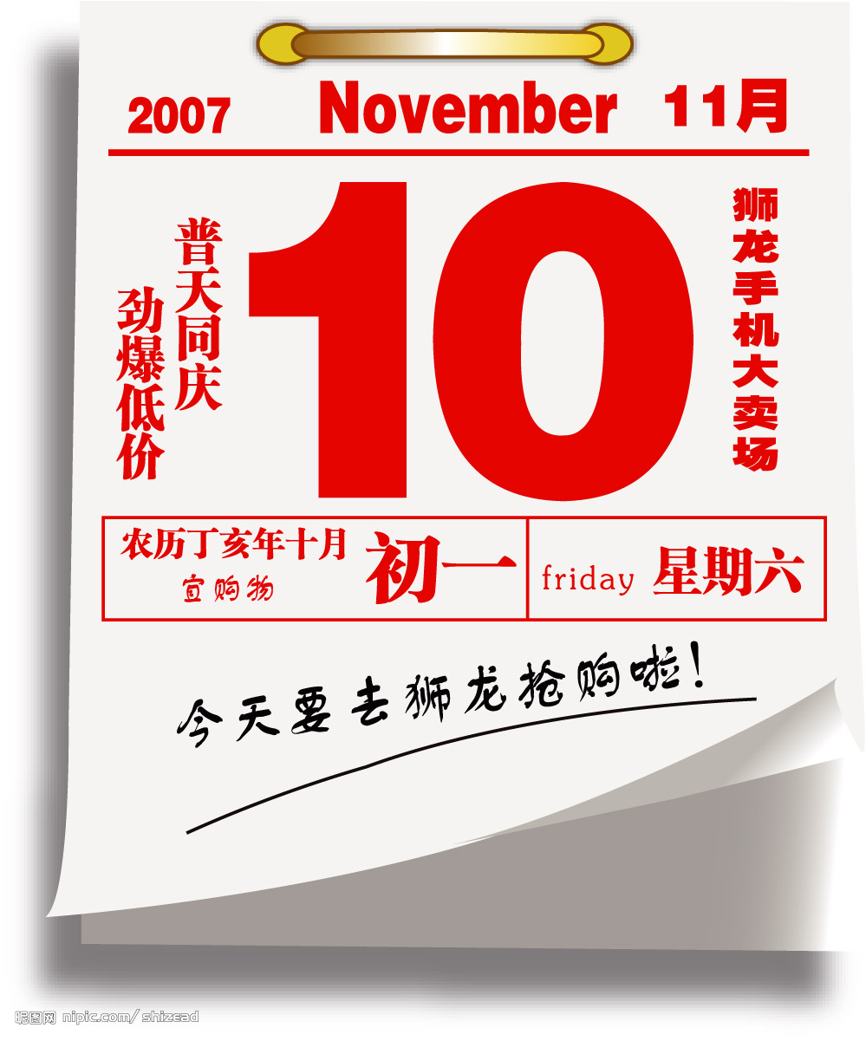
小小一本书，
一天看一面，
看完这本书，
大家过新年。
miàn
wán
xīn
日历
( )

Slide 10
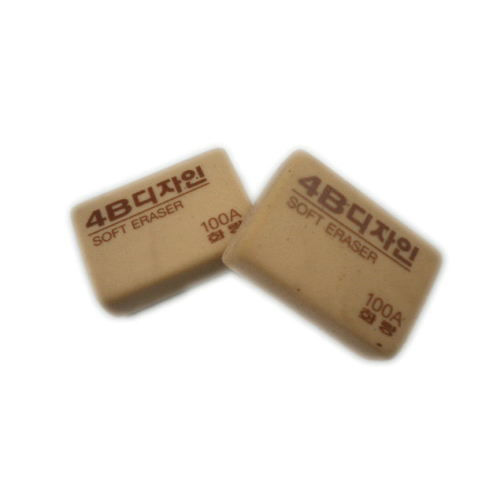
像糖不是糖，
有长也有方，
帮你改错字，
它可不怕脏。
橡皮

Slide 11
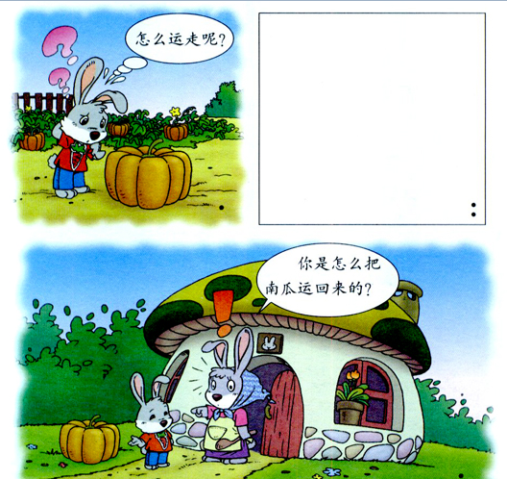

Slide 12
1. 想 一 想 ， 说 说 小 兔 可 以 用 哪 些 办 法 把 南 瓜 运 回 家 。
2. 讨 论 讨 论 ： 哪 种 运 南 瓜 的 办 法 好 ？ 为 什 么 ？

Slide 13
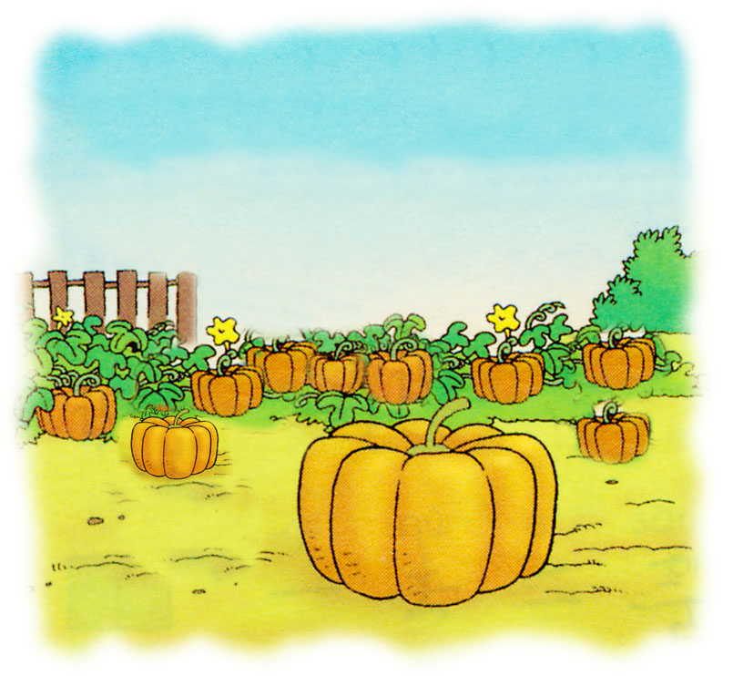
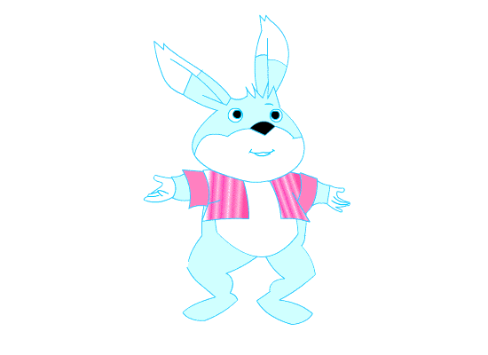
有一天，小兔蹦蹦跳跳地来到菜园：“哇！好大一个南瓜呀！”小兔高兴得______。这南瓜______。

Slide 14
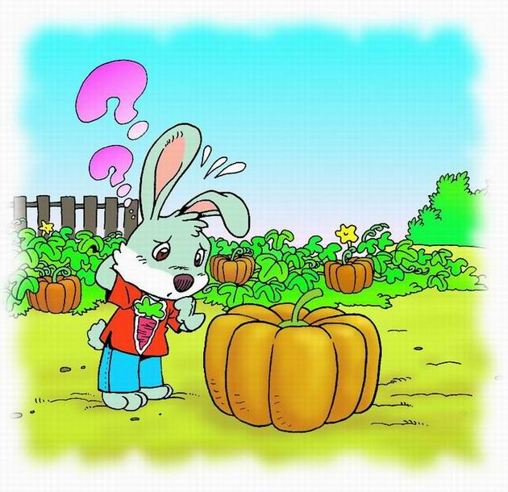
小兔______，累得______，可是南瓜______。

Slide 15
这么大的南瓜怎么运走呢？小兔想： ______。

Slide 16
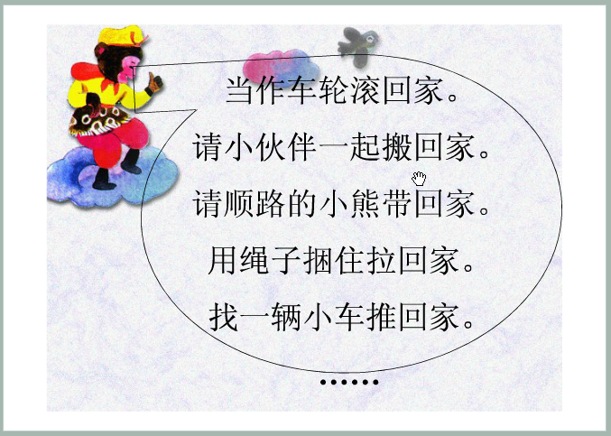

Slide 17
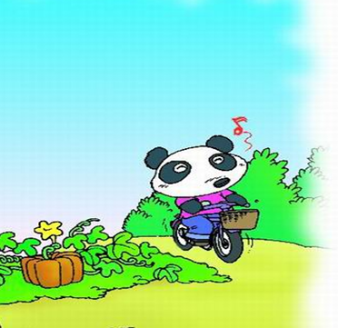
小兔正在发愁时，熊猫骑着自行车飞快地过来了，老远就跟小兔热情地打招呼。看着飞快滚动的车轮，小兔______，它想： ______。

Slide 18
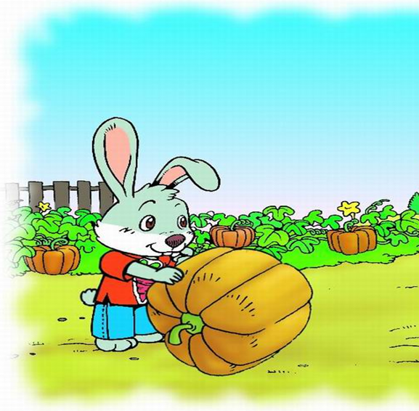
于是，小兔______。

Slide 19
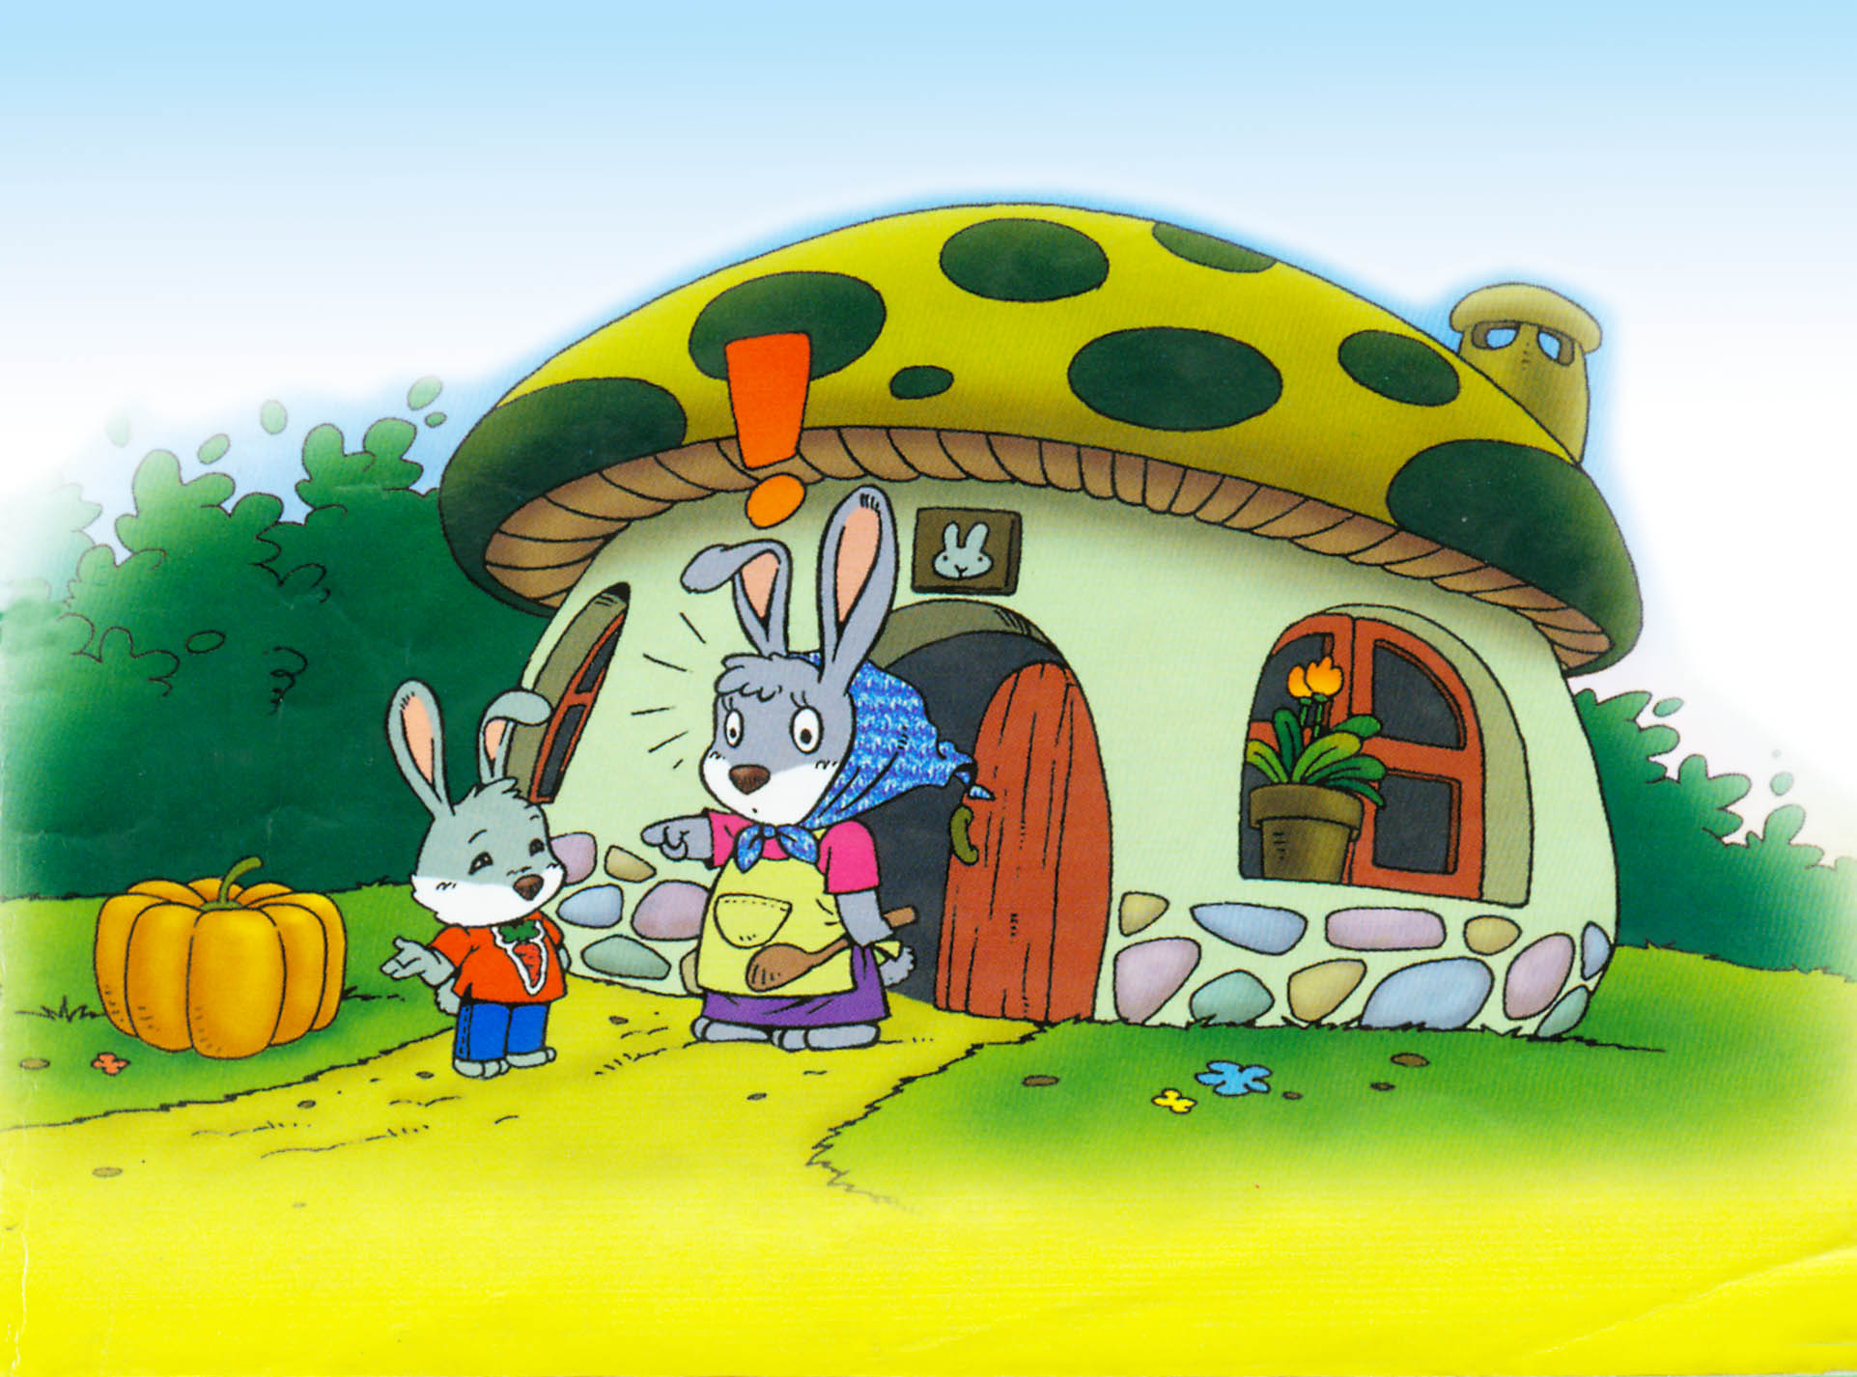
兔妈妈从家里出来，看见小兔已经把大南瓜运到家里了，感到______，她______地问：“ ______？”小兔______地说：“ ______。”妈妈 ______。

